Slide 1

ICIG
论文项目上传

Slide 2
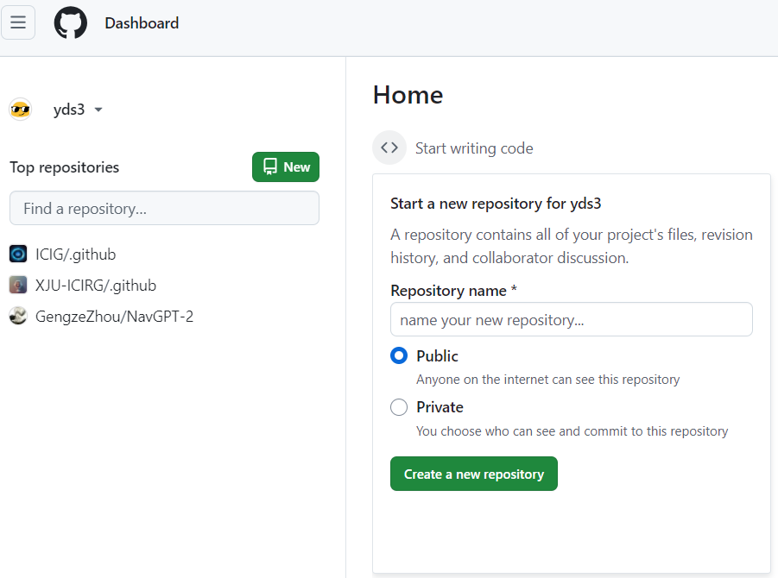
ICIG
首先，在自己的账号上面创建一个repository，设置为public，repository name填写你模型的名字，之后进行创建。

Slide 3
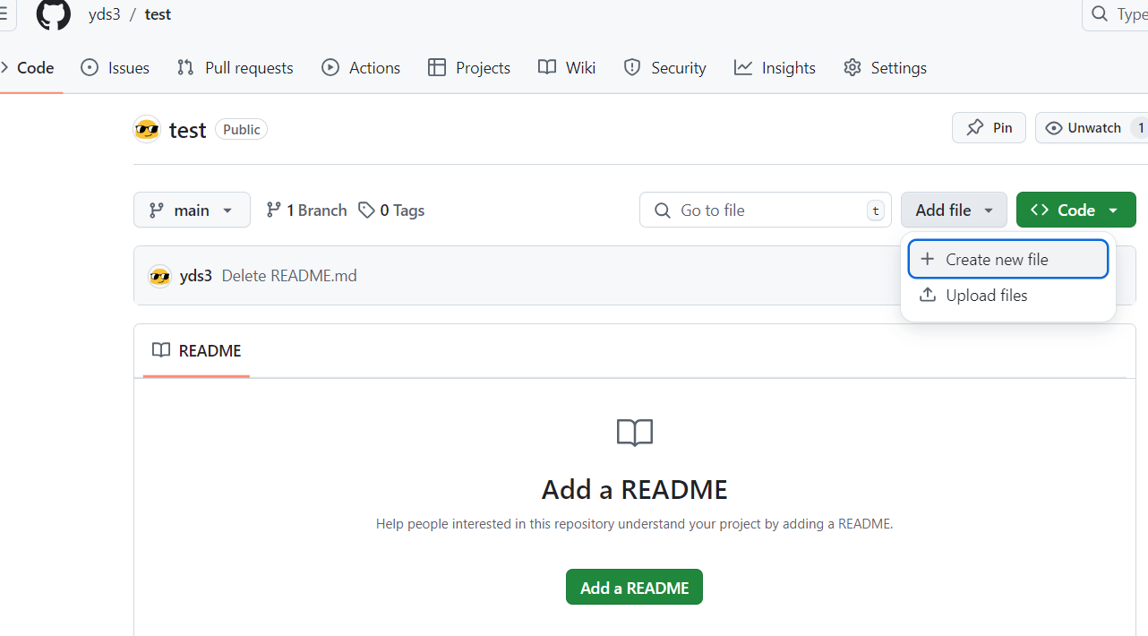
ICIG
创建或者上传论文的项目文件

Slide 4
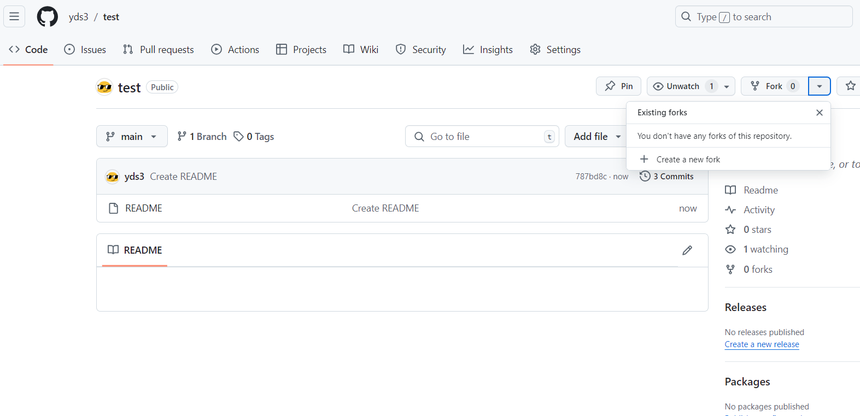
ICIG
之后在fork处，创建一个新的fork

Slide 5
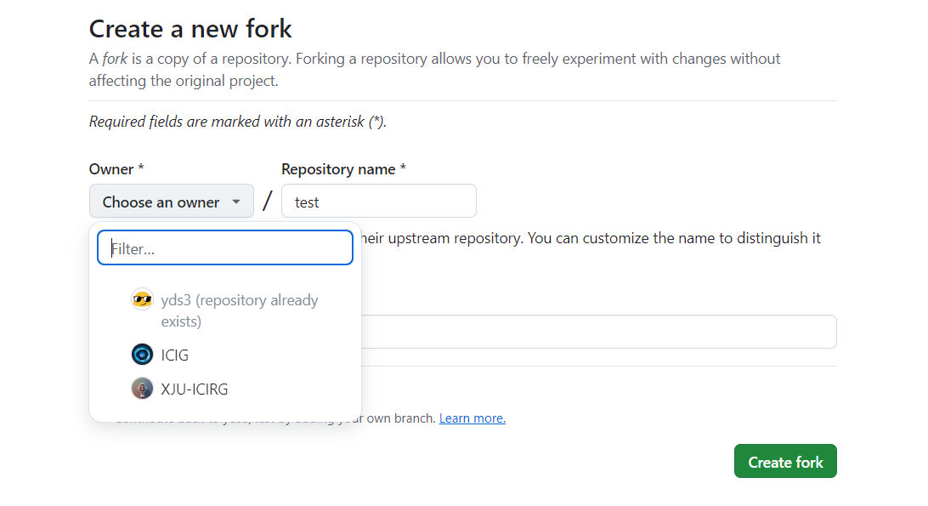
ICIG
owner选择ICIG进行创建，提交。

Slide 6
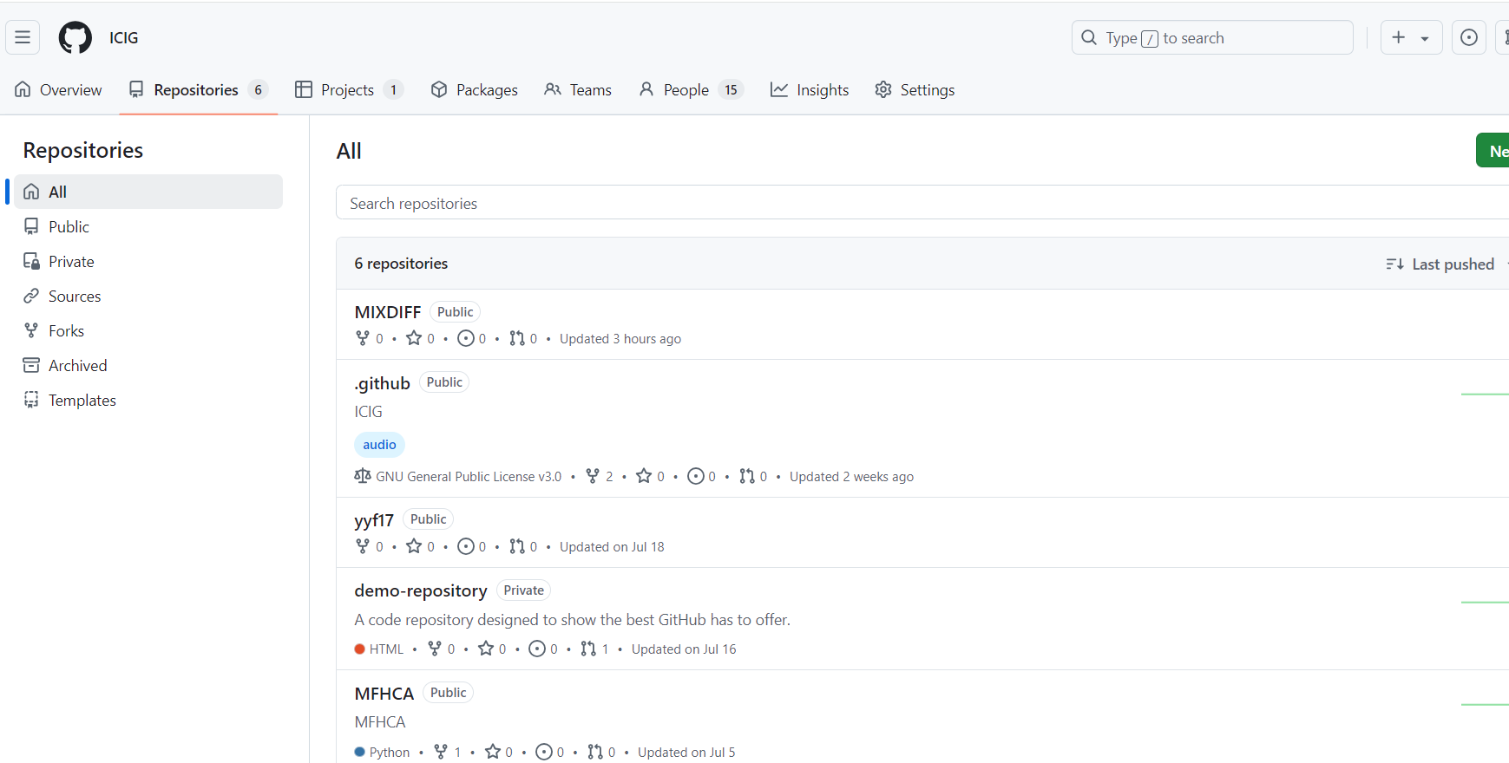
ICIG
最后，在ICIG中的repositories中确认是否添加成功。

